Slide 1
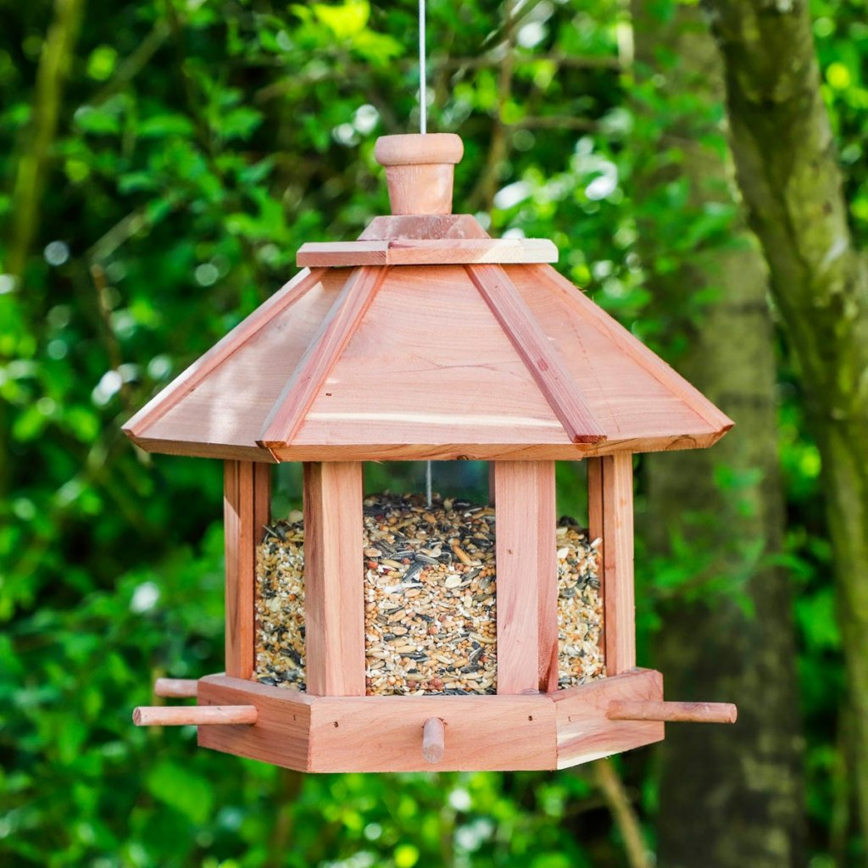
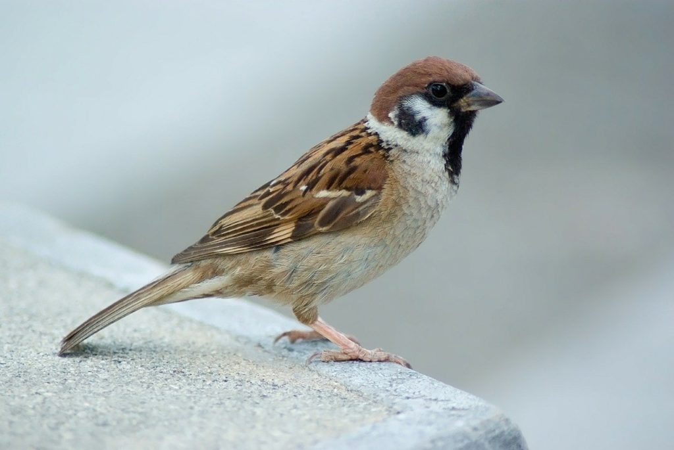
SČÍTÁNÍ PTÁKŮ NA KRMÍTKU 5.1. – 7.1. 2024 Česká společnost ornitologická

Slide 2
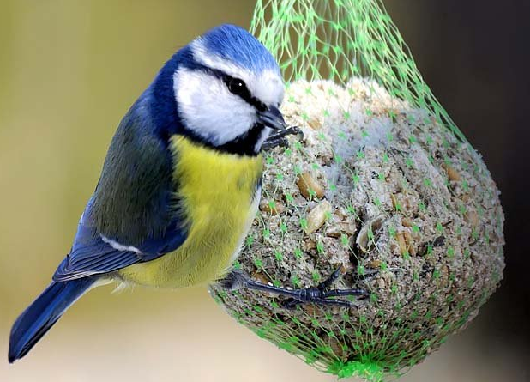
Šoupálek dlouhoprstý délka 12-13 cm bílé břicho hnědavé žíhání

Slide 3
h

Slide 4
ŠOUPÁLEK DLOUHOPRSTÝ
Bílé břicho
Hnědavé žíhání

Slide 5
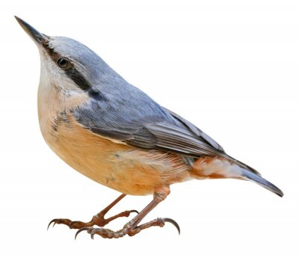
BRHLÍK LESNÍ
Modro-šedá záda
Oranžové břicho

